Slide 1

Информационная культура
и
информационная грамотность
Подготовила:
учитель информатики
Тоторкулова Г.М.

Slide 2
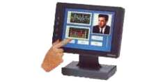
Информационная революция современного мира
В мире накоплен огромный информационный потенциал.
Общая сумма знаний человечества менялась раньше очень медленно, но уже с 1900г. она удваивалась каждые 50 лет, к 1950г. удвоение происходило каждые 10 лет, к 1970г. – каждые 5 лет, а с 1990г. – ежегодно.
Процесс фундаментальных преобразований производительных сил общества, вызванный увеличением использования в производстве знаний и ускоренным обновлением информационных технологий, получил название "Информационной революции" .

Slide 3
Информатизация общества
Информатизация - одна из немногих, если не единственная область экономики, которая, несмотря на современную кризисную ситуацию в нашем обществе, бурно развивается. Это, по-видимому, обусловлено тем, что увеличение содержания информации в каком-либо продукте дает возможность затрачивать на его изготовление меньше сырья, энергии и труда.
Информация - единственный уникальный вид ресурсов, который в развитии человечества не только не истощается, но качественно совершенствуется. Она не требует ни простого, ни расширенного воспроизводства.
Информатизация - комплексная система мероприятий, направленных на поддержку принятия решения по вопросам управления с помощью современных информационных технологий - объективный и неизбежный период развития современного общества.
Подробнее…

Slide 4
Схема взаимодействия информационных процессов и управленческих действий
Информатика
Менеджмент
Сбор
Реализация решения
Появление
Потребление
информации
Информационное обеспечение принятия решения
Обработка
Хранение
Принятие решения
Поиск
Распространение

Slide 5

Информационная культура – это умение целенаправленно работать с информацией и использовать для ее получения, обработки и передачи компьютерную информационную технологию, современные технические средства и методы .

Slide 6
Информационная культура проявляется в
Конкретных навыках использования технических устройств;
Способности использовать программные продукты;
Умении извлекать информацию из различных источников;
Владении основами аналитической переработки информации;
Знании особенностей информационных потоков в своей области деятельности;
Умении работать различной информацией.

Slide 7


Сегодня, когда поток информации увеличивается с каждым днем, умение правильно оценивать и отбирать нужную информацию становится очень важным навыком для любого человека. Этот навык называется информационной грамотностью и отличается от компьютерной грамотности, которая подразумевает умение использовать компьютерные приложения для решения поставленных задач.

Slide 8

Информационная грамотность позволяет:
• Определять потребность в конкретной информации.
• Находить источники информации.
• Подбирать или получать информацию.
• Анализировать и оценивать качество информации.
• Упорядочивать и хранить информацию.
• Этично и эффективно использовать информацию.

Slide 9
При поиске информации важную роль играет умение критически оценивать информацию. Получая информацию в интернете, ответьте себе на 5 вопросов:
• Кто автор статьи, является ли он экспертом в той теме, о которой пишет?
• Соответствует ли содержание статьи тематике всего сайта?
• Есть ли информация о том, кем был создан сайт?
• Видна ли дата публикации статьи?
• Почему я считаю, что этой информации можно верить?

Slide 10
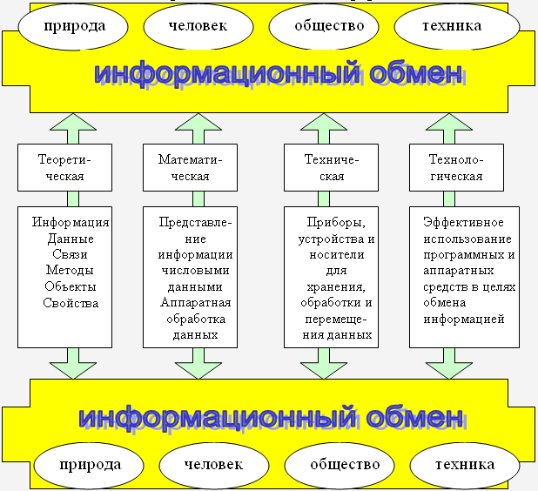
Информационный обмен при изучении информатики

Slide 11
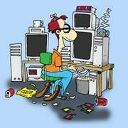
Информационное общество
Бурное развитие компьютерной техники и информационных технологий послужило толчком к развитию общества, построенном на использовании различной информации и получившего название информационного общества.
Характерные черты информационного общества:
решена проблема информационного кризиса, т.е. разрешено противоречие между информационной лавиной и информационным голодом;
обеспечен приоритет информации по сравнению с другими ресурсами;
главной формой развития станет информационная экономика;
информационная технология приобретает глобальный характер, охватывая все сферы социальной деятельности человека;
формируется информационное единство всей человеческой цивилизации;
реализованы гуманистические принципы управления обществом и воздействия на окружающую среду.
Подробнее…

Slide 12

Информационная культура
Информационная культура - умение целенаправленно работать с информацией и использовать для ее получения, обработки и передачи компьютерную информационную технологию, современные технические средства и методы.
Для свободной ориентации в информационном потоке человек должен обладать информационной культурой как одной из составляющих общей культуры. Информационная культура связана с социальной природой человека. Она является продуктом разнообразных творческих способностей человека и проявляется в некоторых аспектах:
Подробнее…

Slide 13
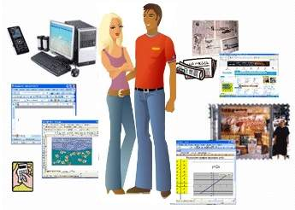
Проявление информационной культуры
в конкретных навыках по использованию технических устройств;
в способности использовать в своей деятельности компьютерную информационную технологию;
в умении извлекать информацию из различных источников: как из периодической печати, так и из электронных коммуникаций, представлять ее в понятном виде и уметь ее эффективно использовать;
во владении основами аналитической переработки информации;
в умении работать с различной информацией;
в знании особенностей информационных потоков в своей области деятельности.

Slide 14


Информационные процессы
Информационные процессы - по определению Федерального Закона "Об информации, информационных технологиях и защите информации" от 8 июля 2006 г. - процессы сбора, обработки, накопления, хранения, поиска и распространения информации.
Информационный процесс - совокупность последовательных действий (операций), производимых над информацией (в виде данных, сведений, фактов, идей, гипотез, теорий и пр.), для получения какого-либо результата (достижения цели). Информация проявляется именно в информационных процессах. Информационные процессы всегда протекают в каких-либо системах (социальных, социотехнических, биологических и пр.).

Slide 15


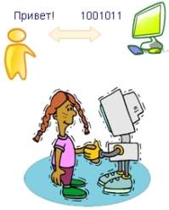


Информационные процессы
- это любые процессы, связанные с преобразованием информации.
Создание информации
Обработка информации
Поиск информации
Кодирование информации
Хранение информации
Передача информации
Подробнее…

Slide 16
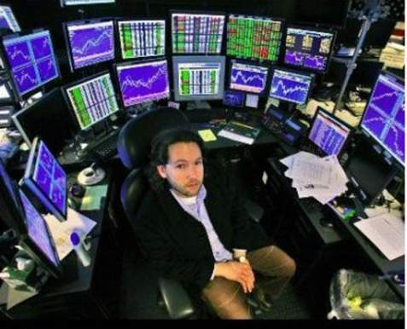
Информационные услуги
Информационные услуги - деятельность по обработке и распространению информации. Средства обработки информации - деятельность по производству технического оборудования для подготовки, распространения информации и информационных услуг.
Подробнее…

Slide 17
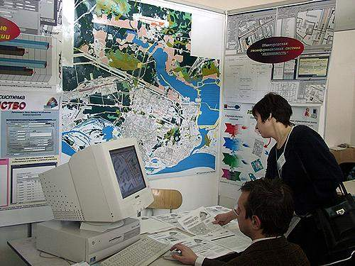


Информационные продукты
Информационный продукт - документированная информация, подготовленная в соответствии с потребностями пользователей и представленная в форме товара. Информационными продуктами являются программные продукты, базы и банки данных и другая информация.
Подробнее…

Slide 18
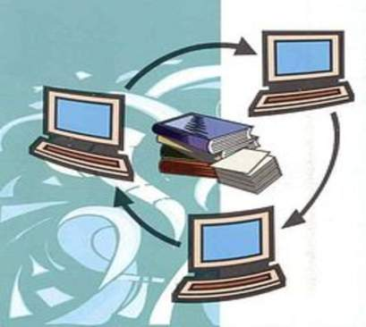
Информационные ресурсы
Информационные ресурсы входят в интеллектуальный фонд общества, определяемый накоплением, распределением и практической реализацией знаний квалифицированной рабочей силы, включающей выраженный в информации научный и производственный опыт не только современников из всех стран мира, но и предшественников за все времена.

Slide 19

Государственные информационные ресурсы
Государственные информационные ресурсы РФ являются открытыми и общедоступными, за исключением отнесенной законом к категории ограниченного доступа. К информации открытого типа относятся:
законодательные и другие нормативные акты, устанавливающие правовой статус органов государственной власти, органов местного самоуправления, организаций, общественных объединений, а также права и обязанности граждан;
документы, содержащие информацию о чрезвычайных ситуациях, необходимую для обеспечения безопасного функционирования населенных пунктов, производственных объектов и населения в целом;
документы, содержащие информацию о деятельности органов государственной власти и органов местного самоуправления, об использовании бюджетных средств и других ресурсов, о состоянии экономики, за исключением сведений, отнесенных к государственной тайне;
документы, накопленные в открытых фондах библиотек, архивов, информационных систем органов государственной власти.
Подробнее…

Slide 20
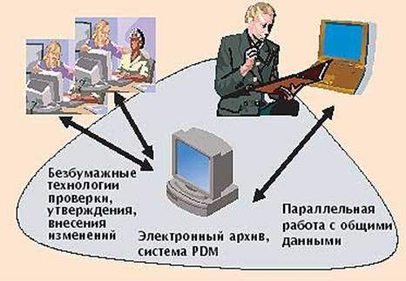
Информационное взаимодействие
Одним из ключевых показателей информатизации является информационный потенциал, т.е. способность решать текущие и перспективные задачи информационного обслуживания общественного производства на уровне оптимальных возможностей, определяемых достигнутым в данный период в мире средним уровнем развития информационных технологий.
Подробнее…

Slide 21



Информационная деятельность
Деятельность человека, связанную с процессами получения, преобразования, накопления и передачи информации называют информационной деятельностью.
По мере развития общества, научно-технического прогресса человечество создавало все новые средства и способы сбора, хранения, передачи информации. Но важнейшее в информационных процессах — обработка и целенаправленное преобразование информации — осуществлялось до недавнего времени исключительно человеком.
Однако постоянное совершенствование техники и производства привело к резкому возрастанию объема информации, с которой приходится оперировать человеку в процессе его профессиональной деятельности, постоянно увеличивался также объем информации, необходимой для решения задач планирования и управления производством.

Slide 22
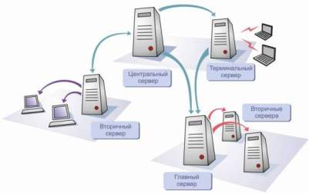
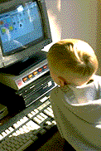
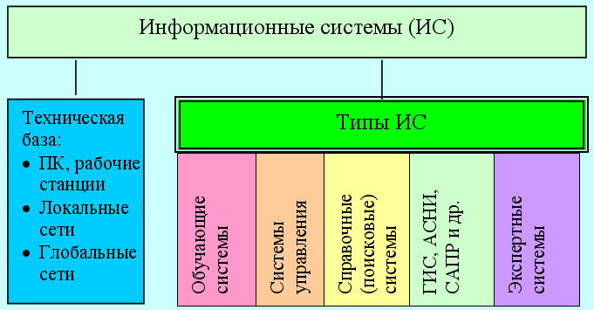
Информационные системы
Информационная система (ИС) — это система, построенная на базе компьютерной техники, предназначенная для хранения, поиска, обработки и передачи значительных объемов информации, имеющая определенную практическую сферу применения.
Подробнее…

Slide 23

Информационно-правовые системы
Контур-Норматив — это справочно-правовой сервис, функционирующий в режиме он-лайн, с помощью которого руководители, бухгалтеры, специалисты по кадрам могут круглосуточно получать доступ к актуальным нормативным документам и справочной документации по всем вопросам бухгалтерского, налогового, кадрового и управленческого учета.
КонсультантПлюс — имеются федеральные и международные документы, более одного миллиона судебных решений, финансовые консультации, законопроекты, разъяснения к правовым актам, уникальные аналитические материалы; представлено законодательство России и всех 83 регионов.
Гарант — имеются международные и федеральные документы, судебные решения, финансовые консультации и которая состоит из одной объединённой базы.
Кодекс — большое количество нормативно-технических документов — ГОСТов, СНиПов, РД и т. д. и имеющая специализированные справочные системы по различным отраслям деятельности (строительство, экология, электроэнергетика, охрана труда и пр.); также здесь имеются международные и федеральные документы, судебные решения, финансовые консультации, тексты указов президента.
Референт — уникальная база авторских материалов, Законодательство РФ, Москвы и МО по всем отраслям права — более молодая система в данном классе (первый релиз вышел в 1995 г.), что определяет как ее достоинства («свежий» подход к разработке, современный интерфейс, аналитические инструменты компьютерной сортировки документов), так и недостатки (небольшое количество материалов региональных арбитражных судов, по сравнению с аналогами).

Slide 24
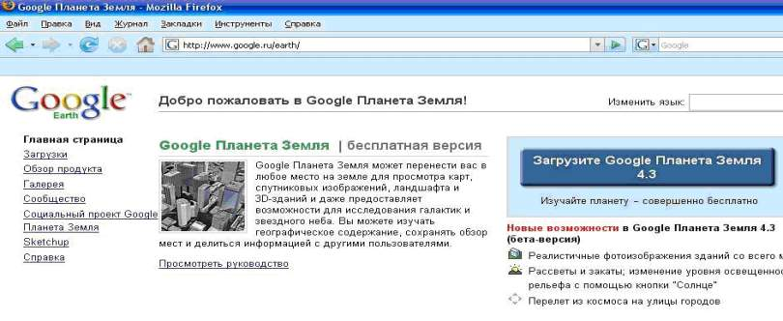
Геоинформационные системы
Геоинформационные системы (также ГИС — географическая информационная система) — системы, предназначенные для сбора, хранения, анализа и графической визуализации пространственных данных и связанной с ними информации о представленных в ГИС объектах. Другими словами, это инструменты, позволяющие пользователям искать, анализировать и редактировать цифровые карты, а также дополнительную информацию об объектах, например высоту здания, адрес, количество жильцов.
ГИС включают в себя возможности СУБД, редакторов растровой и векторной графики и аналитических средств и применяются в картографии, геологии, метеорологии, землеустройстве, экологии, муниципальном управлении, транспорте, экономике, обороне.
Подробнее…

Slide 25
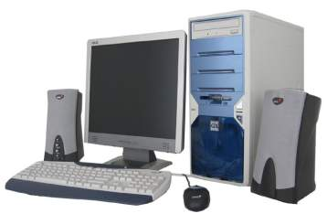

Информационная индустрия
Информационная индустрия - производство информационных товаров и услуг на базе информационных технологий. Информационная индустрия включает производство вычислительной техники и производство информации.
Подробнее…

Slide 26
Государственный информационный регистр
Государственный регистр электронных информационных ресурсов и информационных систем формируется и функционирует согласно Правилам ведения Государственного регистра электронных информационных ресурсов и информационных систем и депозитария, утвержденным постановлением Правительства на основании сведений, ежегодно представляемых владельцами информационных ресурсов и информационных систем.
Задачами Государственного регистра электронных информационных ресурсов и информационных систем являются систематизация информации об информационных ресурсах и информационных системах, информирование физических и юридических лиц о содержащейся в Государственном регистре информации, информационное обеспечение государственных органов, представление информации разработчикам информационных ресурсов и информационных систем для организации интеграции информационных ресурсов и информационных систем, а также обмена данными между информационными ресурсами и информационных систем.
Формирование базы Государственного регистра электронных информационных ресурсов и информационных систем ведется на основании заявок о регистрации информационных ресурсов и информационным систем, ежегодно представляемых владельцами информационных ресурсов и информационных систем в адрес Агентства по информатизации и связи на бумажных и электронных носителях.
Государственные базы данных, информационные системы, Web-сайты и сети передачи данных на территории России, разработка и создание которых финансируется из государственного бюджета, подлежат обязательному государственному учету и регистрации. Государственная регистрация негосударственных баз данных, информационных систем, Web-сайтов и сетей передачи данных может производиться по инициативе собственников указанных информационных ресурсов и информационных систем. Государственная регистрация информационных ресурсов и информационных систем производится на основании заявки владельца ресурса.
Подробнее…

Slide 27

Стандартизация и сертификация
Информационная деятельность регулируется определенными государственными нормами и правилами.
Стандартизация — это один из видов деятельности по установлению норм, правил и характеристик в целях обеспечения:
экономии всех видов ресурсов;
безопасности продукции, работ и услуг для окружающей среды, жизни, здоровья и имущества;
безопасности хозяйственных объектов с учётом риска возникновения природных и техногенных катастроф и других чрезвычайных ситуаций;
технической и информационной совместимости, а также взаимозаменяемости продукции;
качества продукции, работ и услуг в соответствии с уровнем развития науки, техники и технологии;
единства измерений;
обороноспособности и мобилизационной готовности страны.
Под стандартизацией понимается деятельность, направленная на достижение упорядочения в определённой области посредством установления положений для всеобщего и многократного применения в отношении реально существующих и потенциальных задач. Эта деятельность проявляется в разработке, опубликовании применении стандартов. Стандартом называется документ, в котором в целях добровольного многократного использования устанавливаются характеристики продукции, правила осуществления и характеристики процессов производства, эксплуатации, хранения, перевозки, реализации и утилизации, выполнения работ или оказания услуг. Стандарт также может содержать требования к терминологии, символике, упаковке, маркировке или этикеткам и правилам их нанесения.
Сертификация — процедура подтверждения соответствия, посредством которой независимая от изготовителя (продавца, исполнителя) и потребителя (покупателя) организация удостоверяет в письменной форме, что продукция соответствует установленным требованиям.
Сертификация - форма осуществляемого органом по сертификации подтверждения соответствия объектов требованиям технических регламентов, положениям стандартов, сводов правил или условиям договоров(в ред. Федерального закона от 01.05.2007 №65-ФЗ).
Часто отождествляют сертификацию и лицензирование. Лицензия — это право (разрешение) на осуществление какой-либо деятельности, сертификат на услуги — документ, подтверждающий, что качество услуг соответствует определённым требованиям.

Slide 28

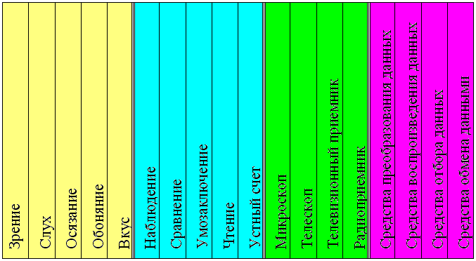
Для работы с информацией существуют информационные методы, которые включают в себя цели и условия получения информации
Информационные методы
Естественные
Искусственные
Основанные на системе чувств восприятия (врожденные)
Основанные на мышлении (приобретенные в результате обучения)
Технические (аппаратные)
Логические (программные)

Slide 29
Информационные технологии
Информационная технология есть совокупность конкретных технических и программных средств, с помощью которых мы выполняем разнообразные операции по обработке информации во всех сферах нашей жизни и деятельности. Иногда информационную технологию называют компьютерной технологией или прикладной информатикой.
Подробнее…

Slide 30
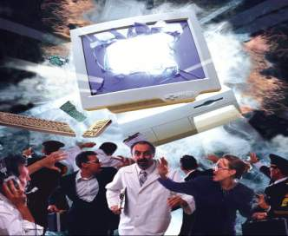
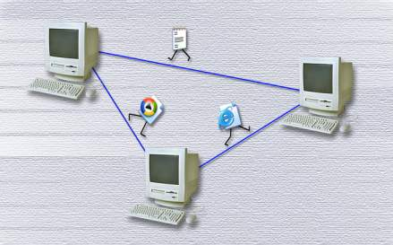
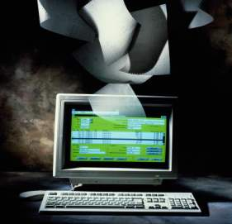
Виды информационных технологий
Под словом технология принято понимать совокупность условий (режимов), приемов и навыков использования предметов труда (инструментов и материалов) для получения результатов труда в определенном количестве с заданным качеством. Инструментами труда в информатике являются аппаратные и программные средства вычислительной техники, а материалами – носители информации и структуры данных.
Информационная технология – информационный процесс, в результате которого создается информационный продукт. Коммуникационная технология - информационный процесс, в результате которого происходит передача и обмен информацией. Например, технология электронного документооборота, технология баз данных, коммуникационные технологии, технологии программирования, технологии компьютерной графики и т.д.

Slide 31
Этические нормы информационной деятельности
Никогда не давайте частной информации о себе (фамилию, номер телефона, адрес, номер школы) без разрешения родителей.
Встреча в реальной жизни со знакомыми по Интернет-общению не является очень хорошей идеей, поскольку люди могут быть разными в электронном общении и при реальной встрече. Если вы все же хотите встретиться с ними, сообщите об этом родителям, и пусть они пойдут на первую встречу вместе с вами.
Не открывайте письма электронной почты, файлы или Web-страницы, полученные от людей, которых вы реально не знаете или не доверяете им.
Никому не давайте свой пароль, за исключением взрослых вашей семьи.
Никогда не делайте того, что может стоить денег вашей семье, кроме случаев, когда рядом с вами родители.
Всегда будьте вежливыми в электронной переписке, и ваши корреспонденты будут вежливыми с вами.
В электронных письмах не применяйте текст, набранный в ВЕРХНЕМ РЕГИСТРЕ - это воспринимается в сети как крик, и может расстроить вашего собеседника.
Не присылайте в письме информацию большого объема (картинки, фотографии и т.п.) без предварительной договоренности с вашим собеседником.
Не рассылайте писем с какой-либо информацией незнакомым людям без их просьбы - это воспринимается как "спам", и обычно досаждает пользователям сети.
Всегда ведите себя в сети так, как бы вы хотели, чтобы вели себя с вами!

Slide 32
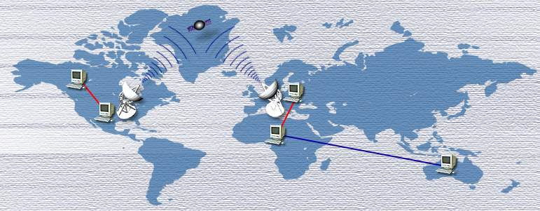
Информационное пространство
Единое информационное пространство представляет собой совокупность баз и банков данных, технологий их ведения и использования, информационно-телекоммуникационных систем и сетей, функционирующих на основе единых принципов и по общим правилам, обеспечивающим информационное взаимодействие организаций и граждан, а также удовлетворение их информационных потребностей. Иными словами единое информационное пространство складывается из следующих главных компонентов:
информационные ресурсы, содержащие данные, сведения и знания, зафиксированные на соответствующих носителях информации;
организационные структуры, обеспечивающие функционирование и развитие единого информационного пространства, в частности, сбор, обработку, хранение, распространение, поиск и передачу информации;
средства информационного взаимодействия граждан и организаций, обеспечивающие им доступ к информационным ресурсам на основе соответствующих информационных технологий, включающие программно-технические средства и организационно-нормативные документы.
Подробнее…

Slide 33
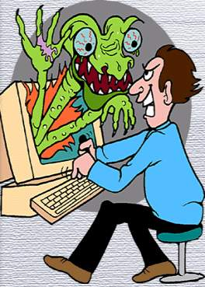
Информационные угрозы
Возможные пути вмешательства в чужое информационное пространство (информационные угрозы) могут быть таковы:
перехват электронных сообщений;
принудительное электромагнитное облучение (подсветка) линий связи с целью получения паразитной модуляции несущей;
применение подслушивающих устройств;
дистанционное фотографирование;
перехват акустических излучений и восстановление текста принтера;
хищение носителей информации и производственных отходов;
считывание данных в массивах других пользователей;
чтение остаточной информации в памяти системы после выполнения санкционированных запросов;
копирование носителей информации с преодолением средств их защиты;
маскировка под зарегистрированного пользователя;
мистификация (маскировка под запросы системы);
использование программных ловушек;
использование недостатков систем программирования операционных систем;
включение в библиотеки программ специальных блоков типа «троянский конь».
Подробнее…

Slide 34

Информационная безопасность
Существуют различные механизмы безопасности:
шифрование;
цифровая (электронная) подпись;
контроль доступа;
обеспечение целостности данных;
обеспечение аутентификации;
подстановка трафика;
управление маршрутизацией;
арбитраж (или освидетельствование).
Все средства защиты данных могут быть отнесены к одной из следующих групп:
  защита аппаратных составляющих компьютера;
  защита линий связи;
  защита баз данных;
  защита подсистемы управления компьютера.
Подробнее…

Slide 35

Правовые нормы информационной деятельности
Федеральный закон от 27 июля 2006 г. N 149-ФЗ "Об информации, информационных технологиях и о защите информации"
Принят Государственной Думой 8 июля 2006 года, одобрен Советом Федерации 14 июля 2006 года
Статья 1. Сфера действия настоящего Федерального закона
Статья 2. Основные понятия, используемые в настоящем Федеральном законе
Статья 3. Принципы правового регулирования отношений в сфере информации, информационных технологий и защиты информации
Статья 4. Законодательство Российской Федерации об информации, информационных технологиях и о защите информации
Статья 5. Информация как объект правовых отношений
Статья 6. Обладатель информации
Статья 7. Общедоступная информация
Статья 8. Право на доступ к информации
Статья 9. Ограничение доступа к информации
Статья 10. Распространение информации или предоставление информации
Статья 11. Документирование информации
Статья 12. Государственное регулирование в сфере применения информационных технологий
Статья 13. Информационные системы
Статья 14. Государственные информационные системы
Статья 15. Использование информационно-телекоммуникационных сетей
Статья 16. Защита информации
Статья 17. Ответственность за правонарушения в сфере информации, информационных технологий и защиты информации
Статья 18. О признании утратившими силу отдельных законодательных актов (положений законодательных актов) РФ
2) Уголовный кодекс РФ от 13 июня 1996 г. N 63-ФЗ
(с изменениями от 27 мая, 25 июня 1998 г., 9 февраля, 15, 18 марта, 9 июля 1999 г., 9, 20 марта, 19 июня, 7 августа, 17 ноября, 29 декабря 2001 г., 4, 14 марта, 7 мая, 25 июня, 24, 25 июля, 31 октября 2002 г., 11 марта, 8 апреля, 4, 7 июля, 8 декабря 2003 г., 21, 26 июля, 28 декабря 2004 г., 21 июля, 19 декабря 2005 г., 5 января, 27 июля, 4, 30 декабря 2006 г., 9 апреля, 10 мая, 24 июля, 4 ноября, 1, 6 декабря 2007 г., 14 февраля, 8 апреля 2008 г.) Принят Государственной Думой 24 мая 1996 г., одобрен Советом Федерации 5 июня 1996 г.
Глава 28. Преступления в сфере компьютерной информации
Статья 272. Неправомерный доступ к компьютерной информации
Статья 273. Создание, использование и распространение вредоносных программ для ЭВМ
Статья 274. Нарушение правил эксплуатации ЭВМ, системы ЭВМ или их сети
3) Закон Российской Федерации о правовой охране программ для электронных вычислительных машин и баз данных от 23 сентября 1992 г. № 3523-I
(в ред. Федерального закона от 24.12.2002 № 177-ФЗ)
Подробнее…

Slide 36
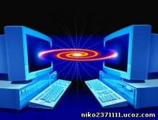
Интернет – основной источник информации
10 заповедей этикета Интернета
1.Помните о человеке! Не забывайте, что даже через посредство мертвой Сети и напичканного электроникой компьютера вы общаетесь с живым человеком. А часто - со многими людьми одновременно... Не позволяйте одурманить себя атмосферой анонимности и вседозволенности - помните, что на другом конце провода такой же человек, как и вы... Сочиняя электронное послание, представьте, что все это говорите человеку прямо в лицо - и старайтесь, чтобы при этом вам не было стыдно за свои слова.
2.Следуйте в Сети тем же правилам, которым вы следуете в реальной жизни. Нарушение законов человеческого общения, моральных правил или норм общественной жизни Сети, возможно, и пройдет для вас относительно безнаказанным... Но будет ли при этом чиста ваша совесть?
3.Помните, что вы находитесь в киберпространстве! Его границы куда шире, чем границы привычного нам человеческого общества, и в разных его частях могут действовать свои законы. Поэтому, сталкиваясь с новым для вас видом общения в Сети, изучайте его законы и признавайте их приоритет. Скажем, в любой группе новостей, форуме или даже канале IRC существуют собственные, локальные правила (rules) - ознакомьтесь с ними, прежде, чем отправлять свое первое сообщение!
4.Бережно относитесь ко времени и мнению других людей! Обращайтесь за помощью только тогда, когда это действительно необходимо - и в этом случае вы всегда можете рассчитывать на помощь и поддержку ваших коллег. Однако не дергайте других пользователей по пустяками - иначе в конце концов с вами просто перестанут общаться.
5.Старайтесь выглядеть достойно в глазах своих собеседников! Не экономьте свое время на "условностях" типа правил хорошего тона или, скажем, правил грамматики и орфографии. Даже комплименты теряют в весе и убедительности, будучи воплощенными в такой вот форме: "Приэт чувак я тащусь от тебя и тваих книг круто пиши ищо"
6.Не пренебрегайте советами знатоков и делитесь своими знаниями с другими! Будьте благодарны тем, кто тратит свое время, отвечая на ваши вопросы. Но и сами, получив письмо с вопросом от другого пользователя, не спешите отправлять это послание в мусорную корзину, каким бы нелепым и наивным оно не казалось.
7.Сдерживайте страсти. Вступать в дискуссии никакой этикет не запрещает, однако не опускайтесь до брани и ругательств - пусть даже ваш визави сознательно провоцирует вас на это.
8.Относитесь с уважением не только к своей, но и к чужой приватности! Если вы по каким-то причинам хотите сохранять анонимность в Сети, признавайте эти права и за вашим собеседником. Более того - он имеет право на анонимность и приватность, даже если вы выступаете "с открытым забралом". Побочное следствие из этого правила: не публикуйте информацию из ваших приватных писем без согласия их отправителей, не копайтесь в чужих почтовых ящиках и, в конечном итоге, в чужих компьютерах! Господа хакеры, это относится непосредственно к вам...
9.Не злоупотребляйте своей властью и влиянием в Сети! Завоевать доверие трудно, а потерять - так легко!
10.Будьте терпимы к недостаткам окружающих вас людей! Не смотрите на то, соблюдают или нет ваши собеседники правила сетевого этикета, соблюдайте их сами! В конце концов, предельно вежливо порекомендуйте собеседнику ознакомиться с этими правилами...
Подробнее…

Slide 37

Характеристики информационной культуры
Коммуникативные умения
Способность эффективного осуществления наблюдения, сравнения, анализа, синтеза
Умение представлять информацию в различных видах и формах
Умение составлять информационные модели объектов окружающей действительности
Умение строить схемы и модели
Наличие эмоционально – волевой сферы
Владение методами информатики, к которым, прежде всего, относятся формализация и моделирование
Владение знаниями о современных информационных и компьютерных технологиях, информационных системах, о процессах управления и познания, о различных видах деятельности человека в информационном обществе
Владение учебными навыками

Slide 38

Литература
Макарова Н. В. Программа по информатике (системно – информационная концепция). – СПб.: Питер, 2004. – 64с.: ил.
Информатика и ИКТ. Учебник. 11 класс. Базовый уровень / Под ред. проф. Н. В. Макаровой. - СПб.: Питер, 2008. – 224с.
Журнал «Информатика и образование», 2007 – 2009гг.
Большая школьная энциклопедия, Т. 1. Естественные науки (автор – составитель раздела информатики Симонович С. В.). – М.: Русское энциклопедическое товарищество, 2004. – 704с.
Информатика и информационные технологии. Учебник для 10 – 11 классов / Н. Д. Угринович. – М. : БИНОМ. Лаборатория знаний, 2004. – 512с.: ил.
Список рекомендуемых Интернет-ресурсов
http://www.bogomolovaev.narod.ru — Информация по теории и методике обучения информатике, научной организации труда учителя информатики, примеры уроков и внеклассных мероприятий по информатике, занимательные задания и др.
http://center.fio.ru — Сайт Московского Центра Интернет Образования: «Дистанционное образование», «Сетевое объединение методистов», «Вопросы интернет-образования»
http://iatp.vspu.ac.ru/ch2000/doc/conceptl.doc — Информация о стандарте обучения информатике в школе
http://www.ito.Su/l999/l/3/3115.html — Выравнивающе-развивающая методика преподавания информатики (И. Н. Фалина).
http://www.omsu.omskreg.ru — Методика преподавания информатики в школе
http://eclu.hl.ru/metodic/ — Методика преподавания информатики. Материалы для студентов, преподавателей и учителей по методике преподавания информатики
http://www.sch2.ru/kafedra/info — Методика преподавания информатики в средней школе
http://www.ioso.ru/distant/ - Методика дистанционного обучения
http://yz.firo.ru - Учебный центр Федерального Института Развития Образования, 2006
http://tests.pp.ru – различные тесты
http://www.ege.edu.ru – демоверсии ЕГЭ по информатике
http://www.fipi.ru – вопросы, связанные с ЕГЭ по информатике, демонстрационные варианты ЕГЭ.
http://synopsis.kubsu.ru/informatic - сайт основан на издании учебника по информатике под редакцией Н.В. Макаровой, предоставляет разносторонние знания о содержании и сущности базы информационной культуры, о современном состоянии и тенденциях развития компьютерной техники, сетей, программном обеспечении.
http://psbatishev.narod.ru/test - тесты по информатике.
http://www.yakutia.ru – теория по информатике.

Slide 39
Спасибо за внимание.

